Slide 1
О БИБЛИОТЕКЕ И СТАТЬЯХ НОВОГО ЗАКОНА ОБ ОБРАЗОВАНИИ
Заседание городского методического объединения
школьных библиотекарей
Лунгу Г.Р., заведующий библиотекой МБОУ «СОШ №25»

Slide 2
О БИБЛИОТЕКЕ И СТАТЬЯХ НОВОГО ЗАКОНА ОБ ОБРАЗОВАНИИ
Новый закон закрепил необходимость наличия библиотек и их информационных ресурсов в образовании:
«Статья 18. Печатные и электронные образовательные и информационные ресурсы»;
P.S.: Отсутствие конкретности по этому вопросу наводит на мысль о возможности свести эти нормы обеспеченности к минимуму.

Slide 3
О БИБЛИОТЕКЕ И СТАТЬЯХ НОВОГО ЗАКОНА ОБ ОБРАЗОВАНИИ
«Статья 35. Пользование учебниками, учебными пособиями, средствами обучения и воспитания».
Библиотека – структурное подразделение, обеспечивающее осуществление образовательной деятельности наряду с учебно-методическими подразделениями, лабораториями, учебно-производственными мастерскими, выставочными залами, музеями и т.д.

Slide 4
О БИБЛИОТЕКЕ И СТАТЬЯХ НОВОГО ЗАКОНА ОБ ОБРАЗОВАНИИ
Требование закона по обеспечению открытости информации образовательной организации.
P.S.: необходимо быть готовыми к требованию вести страницу библиотеки на сайте школы (или свой сайт), обеспечивать её информацией и обновлять наполнение.

Slide 5
О БИБЛИОТЕКЕ И СТАТЬЯХ НОВОГО ЗАКОНА ОБ ОБРАЗОВАНИИ
Бесплатное пользование библиотечно-информационными ресурсами образовательной организации обучающимися и педагогическими работниками.

Slide 6
Новости РШБА
Вебинар РШБА: «Международный месячник школьных библиотек – 2013»
08 октября 2013 г.
Работники школьных библиотек
г. Нижневартовска приняли участие в бесплатном
онлайн-семинаре (вебинаре).
Спикер вебинара: Татьяна Дмитриевна Жукова, президент РШБА.

Slide 7
Запись вебинара доступна для просмотра на сайте РШБА
Спикер вебинара, президент РШБА Татьяна Дмитриевна Жукова рассказала о старте месячника школьных библиотек на Камчатке и возможностях мероприятия по привлечению внимания общественности к теме школьных библиотек. Участники вебинара обсудили насущные вопросы по статусу должности библиотекарь-педагог, школьным учебникам и др.
К вебинару подключилось более 60 точек из России и Украины, в некоторых из них находились группы слушателей.
Города-точки подключений: Астрахань Балаково Белогорье Бишкиль Благовещенск Великий Новгород Добрянка Донецк Елизарово Елизово Калининград Киев Кириши Краснодар Ленинск-Кузнецкий Лесосибирск Междуреченск Москва Нижневартовск Новокузнецк Озерск Оса Павлово Приводино Рыбинск Санкт-Петербург Саров Светлолобово Сибирский Славутич Стерлитамак Сургут Сухой Лог Талица Тимирязевский Ульяновск Усть-Уда Ханты-Мансийск Челябинск Юголок Ярославль

Slide 8
Обзор полезных сайтов
Фундаментальная электронная библиотека «Русская литература и фольклор » http://feb-web.ru/
Прикладные библиотеки детской литературы http://peskarlib.ru/ и http://www.deti-book.info
«Журнальный зал» http://magazines.russ.ru
Сайт Библиотекарь.Ру
http://www.bibliotekar.ru/muzeu. htm
Богатейшая коллекция изображений по всей истории человечества http://arthistoryresources.net/ARTHLinks.html
Сайт «Россимволика» http://www.rossimvolika.ru/

Slide 9
Обзор полезных сайтов
http://www.web-landia.ru/#

Slide 10
Обзор полезных сайтов
http://bibliogid.ru/

Slide 11
БИБЛИОГИД

Slide 12
БИБЛИОГИД

Slide 13
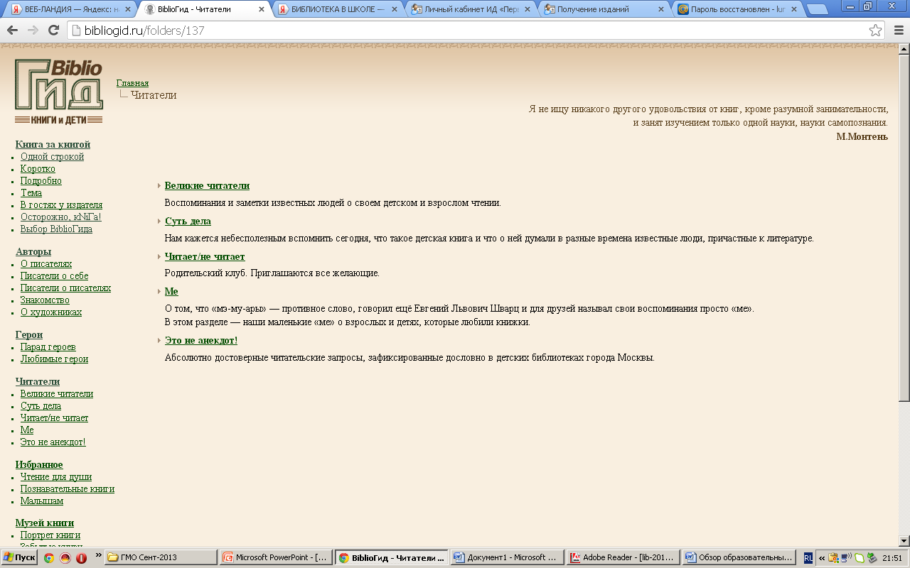
БИБЛИОГИД

Slide 14
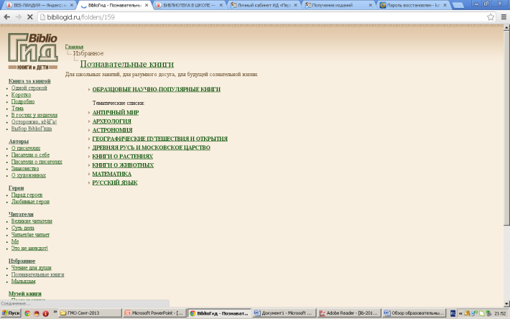
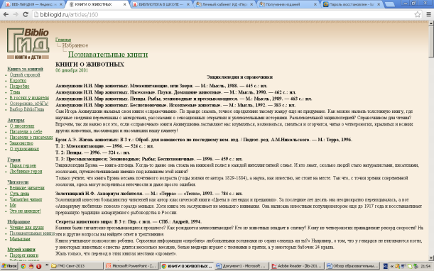
БИБЛИОГИД

Slide 15
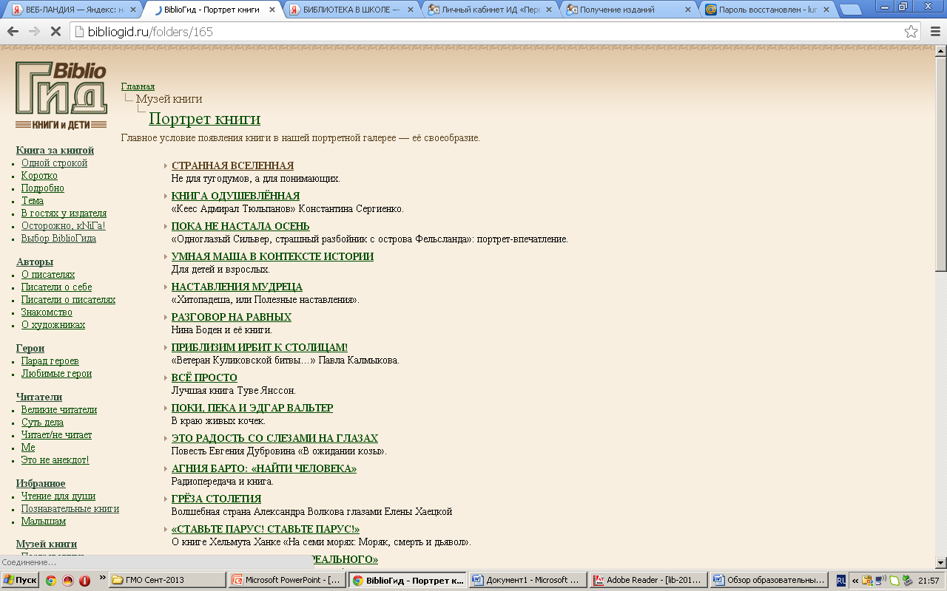
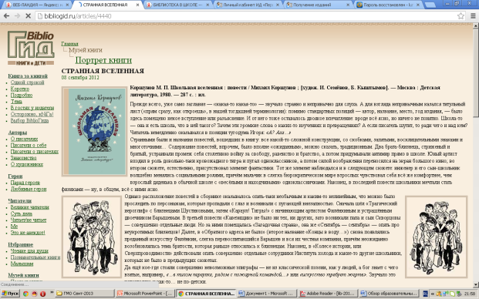
БИБЛИОГИД

Slide 16
БИБЛИОГИД

Slide 17
KIDREADER.RU – НОВЫЙ САЙТ, ПОСВЯЩЁННЫЙ ДЕТСКОЙ ЛИТЕРАТУРЕ И ДЕТСКОМУ ЧТЕНИЮ
http://kidreader.ru/

Slide 18
http://www.litres.ru

Slide 19
http://www.litres.ru

Slide 20
«КИБЕРЛЕНИНКА»: СВОБОДНЫЙ ДОСТУП К НАУКЕ
http://cyberleninka.ru

Slide 21
СПАСИБО ЗА ВНИМАНИЕ!

